Slide 1
思考や感情と距離をとるトレーニング【オリエンテーション】

Slide 2
このトレーニングですることは？
意図的に、今この瞬間に、価値判断することなしに、注意を向ける。
トレーニング中に生じるさまざな思考・感情・身体感覚をただ認識し、これは良い、これは悪いと評価をせず、それ以上の思考を展開することもなく、今この瞬間に注意を向け続けるトレーニングです。
参考：ローリー・Ａ・グリコ、スティーブン・Ｃ・ヘイズ編著、子どもと青少年のためのマインドフルネス＆アクセプタンス、明石書店、2013、p93.

Slide 3
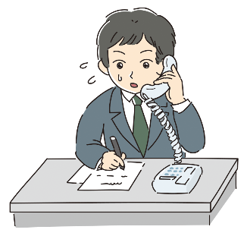
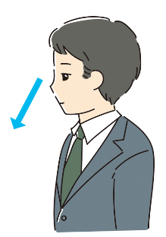
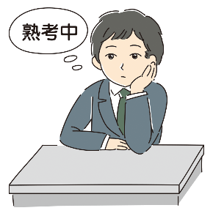
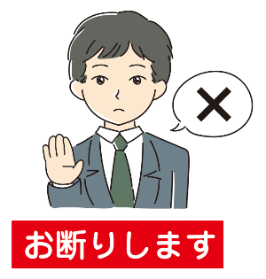
トレーニングの目的
思考や感情と距離をとれるようになることです。思考や感情に反応せず客観的に観察するあり方を学ぶことです。
ヴィクトール・フランクルは、「刺激と対応のあいだには“間”があります。その“間”には、対応を選ぶ力が存在しています。そしてその対応に自分の成長と自由がかかっています」と述べています。
トレーニング前
トレーニング後
【思考】
失敗したらどうしよう
【感情】
不安
【思考】
失敗したらどうしよう
【感情】
不安
間
引用：ボブ・スタール、エリシャ・ゴールドステイン著：「マインドフルネス・ストレス低減法ワークブック」、金剛出版、2013、p46.

Slide 4
トレーニングの留意点
このトレーニングはリラクゼーションを目的としたものではありません。結果的にリラックスすることはあっても常にリラックスできるとは限りません。このトレーニングでは、リラックスを感じていても緊張を感じていても、その状態に気づいていることが大切です。
このトレーニングはストレスを感じた時にだけ実施するものではありません。それをしてしまうと、嫌な思考や感情を避ける手段になってしまうからです。また、筋肉をつけたいと思って筋力トレーニングを１日だけやっても効果が出ないのと同様に、思考や感情と距離をとりたいと思った時だけやっても、うまくできないものです。したがって、ストレスの有無に関わらず、毎日たんたんと行うことをお勧めします。

